Slide 1

2021
FLASK
Message Queue
汇报人：李柯凡

Slide 2

01
Message Queue
目录
NSQ
02
CONTENTS

Slide 3

01
Message Queue
Message Queue
PART ONE

Slide 4
02
Message Queue
消息队列（Message queue）是一种进程间通信或同一进程的不同线程间的通信方式，用来处理一系列通常来自用户的输入，消息队列提供了异步的通信协议。
在实现上，消息队列经常保存在链表中，拥有权限的进程可以向消息队列中写入或读取消息

Slide 5

01
Message Queuing
消息队列本身是异步的，它允许接收者在消息发送很长时间后再取回消息
和信号相比，消息队列能够传递更多的信息。与管道相比，消息队列提供了有格式的数据，这可以减少开发人员的工作量
使用消息队列可以将业务流程变为并行执行，减少处理时间，提高用户体验
可以将不同的业务逻辑解耦，提高可扩展性
在高并发场景可以提供缓冲，避免过多请求使系统宕机
系统依赖变多，消息队列出故障可能会导致整个系统宕机
存在一致性问题，不能确保消费者成功执行

Slide 6
02
NSQ
PART TWO

Slide 7
02
NSQ
https://nsq.io/overview/quick_start.html
NSQ是一个基于Go的分布式实时消息队列
支持无限的水平扩展，分布式设计，负载均衡
消息传递延迟低，性能优异
消息存储在内存中，大小超出一定限制或重启时持久化到磁盘
消息不保证顺序
相比Kafka使用较为简单

Slide 8
02
Topic和Channel
一个单独的nsqd实例，可以处理多个数据流(streams)，这些数据流被称为topics
一个topic可以具有多个channels，所有的channels都会收到topic的消息的副本
一个channels可以连接多个comsumers，channels的消息会随机传递给一个可用的消费者
topic传递给每个channel所有消息，channel传递给每个consumer一部分消息

Slide 9
02
组件
nsqd
nsqd是接收消息、排队和向客户端传递消息的守护进程（后台进程）
它可以独立运行，但通常配置在具有nsqlookupd实例的集群中
它监听两个TCP端口，一个用于客户端，另一个用于HTTP API。（它可以选择在第三个端口上侦听HTTPS）
客户端默认端口为4150，HTTP默认端口为4151

Slide 10
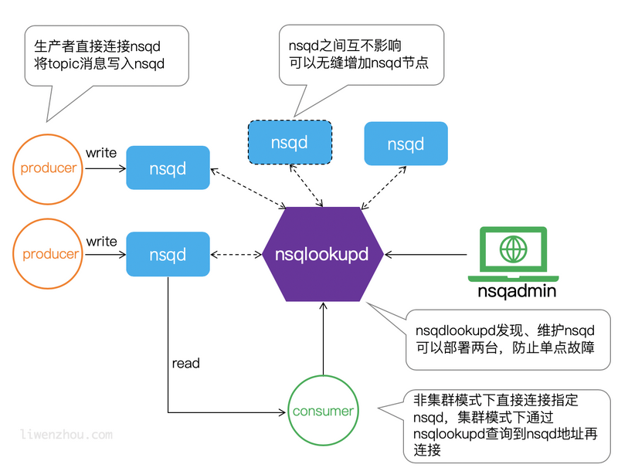
https://www.liwenzhou.com/posts/Go/go_nsq/

Slide 11
常用的命令行参数
-auth-http-address value
<addr>:<port> to query auth server (may be given multiple times) 身份验证服务器的地址
-broadcast-address string
address that will be registered with lookupd (defaults to the OS hostname) (default "yourhost.local")
在lookupd中注册的地址
-broadcast-http-port int
HTTP port that will be registered with lookupd (defaults to the HTTP port that this nsqd is listening to)
在lookupd中注册的HTTP端口号，默认是当前nsqd监听的HTTP端口号
-broadcast-tcp-port int
TCP port that will be registered with lookupd (defaults to the TCP port that this nsqd is listening to)
在lookupd中注册的TCP端口号，默认是当前nsqd监听的TCP端口号
-config string
path to config file 配置文件的路径

Slide 12
-data-path string
path to store disk-backed messages 消息持久化的文件路径
-http-address string
<addr>:<port> to listen on for HTTP clients (default "0.0.0.0:4151")
当前nsqd监听的HTTP地址，客户端可以发送HTTP请求
-http-client-connect-timeout duration
timeout for HTTP connect (default 2s) HTTP连接超时时间
-http-client-request-timeout duration
timeout for HTTP request (default 5s) HTTP请求超时时间
-https-address string
<addr>:<port> to listen on for HTTPS clients (default "0.0.0.0:4152")
当前nsqd监听的HTTPS地址，客户端可以发送HTTPS请求
-lookupd-tcp-address value
lookupd TCP address (may be given multiple times) 集群的lookupd的TCP地址
-max-body-size int
maximum size of a single command body (default 5242880) 单个指令主体的最大长度

Slide 13
-max-bytes-per-file int
number of bytes per diskqueue file before rolling (default 104857600)
回滚前，每个持久化的队列文件的最大字节数
-max-channel-consumers int
maximum channel consumer connection count per nsqd instance (default 0, i.e., unlimited)
连接到每个nsqd的消费者的最大数量
-max-msg-size int
maximum size of a single message in bytes (default 1048576) 单个消息的最大字节数
-mem-queue-size int
number of messages to keep in memory (per topic/channel) (default 10000)
每个channel中保存在内存中的最大消息数量
-node-id int
unique part for message IDs, (int) in range [0,1024) (default is hash of hostname) (default 248)
当前节点的id，用于消息id的唯一部分
-tcp-address string
<addr>:<port> to listen on for TCP clients (default "0.0.0.0:4150") 客户端连接的TCP地址

Slide 14
02
组件
nsqlookupd
nsqlookupd是管理拓扑信息的守护进程，客户端可以通过查询nsqlookupd来查找某个topic的生产者，节点广播和channel等信息。
可以使用nsqlookup发现节点，管理集群

Slide 15
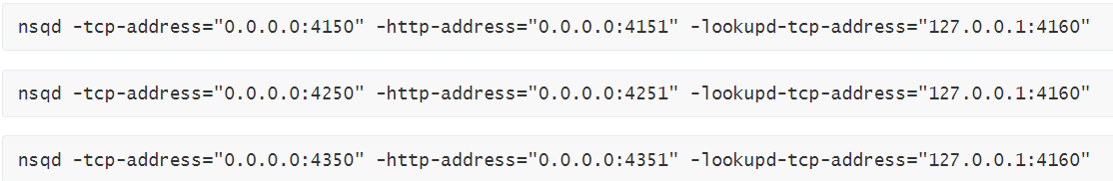
02
组件
集群配置
在一台机器(win)上测试
首先启动nsqlookupd进程，默认http端口为4161，tcp端口为4160
启动三个nsqd进程，设置不同的tcp和http地址，并设置lookupd-tcp的地址
启动nsqadmin，进入localhost:4171查看，显示有三个节点

Slide 16
02
组件
集群配置
在一台机器(win)上测试
首先启动nsqlookupd进程，默认http端口为4161，tcp端口为4160
启动三个nsqd进程，设置不同的tcp和http地址，并设置lookupd-tcp的地址
启动nsqadmin，进入localhost:4171查看，显示有三个节点

Slide 17
02
组件
nsqadmin
nsqadmin是一个基于web的nsq管理ui界面，可以查看集群的各项信息
使用命令`nsqadmin.exe -nsqd-http-address=127.0.0.1:4151`运行，http默认端口号为4151
访问localhost:4171地址进入管理页面，可以查看并管理topic和channel

Slide 18
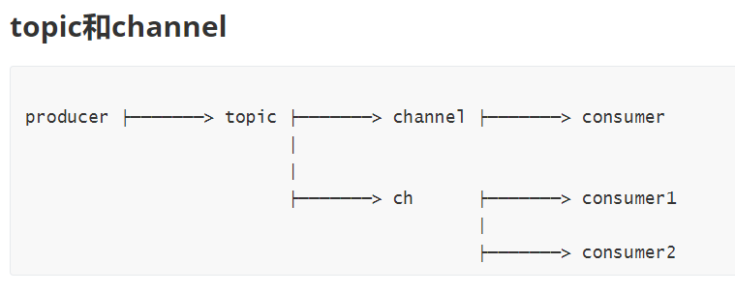
02
python中使用
pynsq
https://pynsq.readthedocs.io/en/latest/writer.html

Slide 19
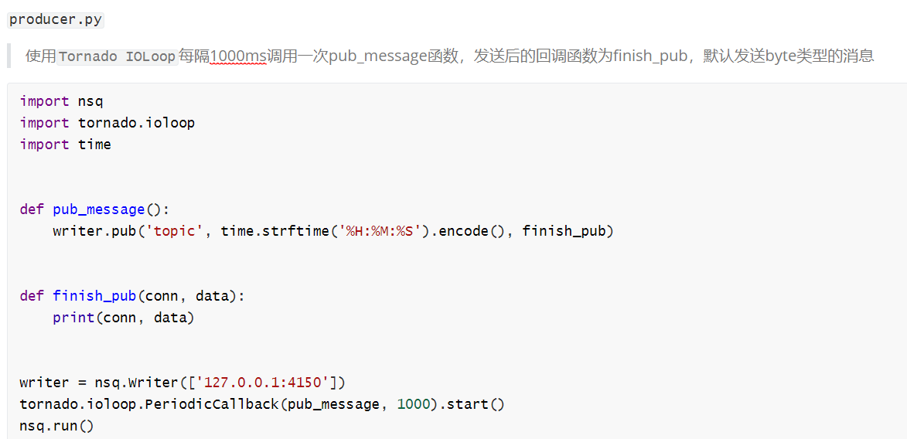

Slide 20
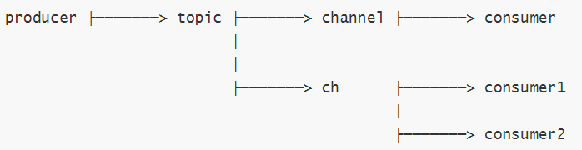
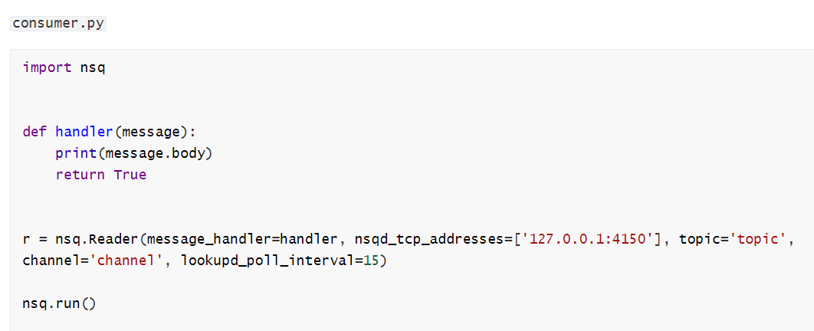

Slide 21
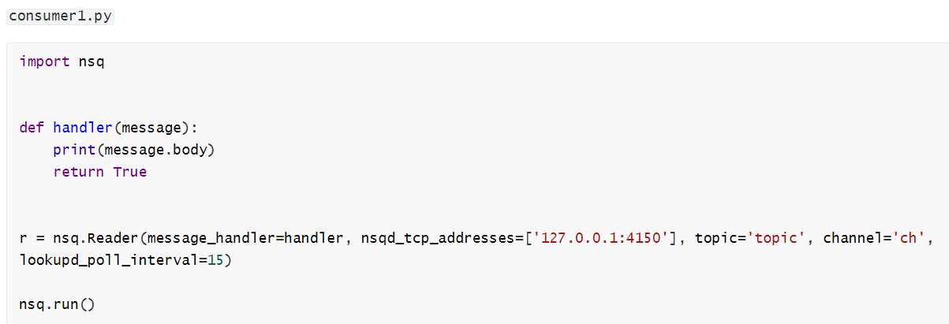

Slide 22
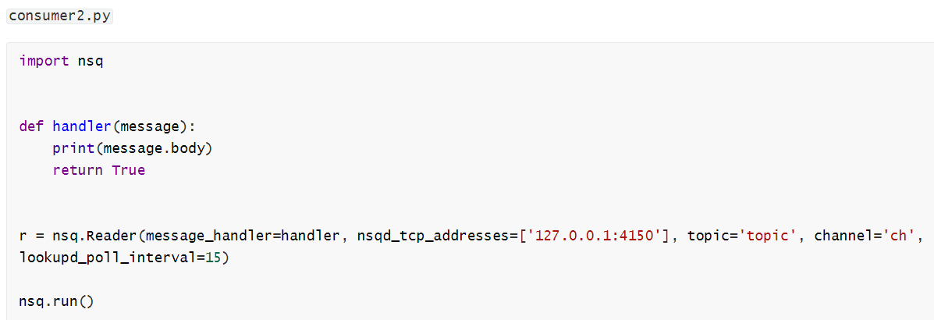

Slide 23
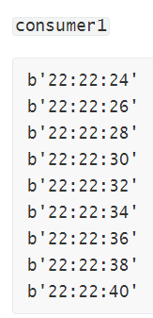
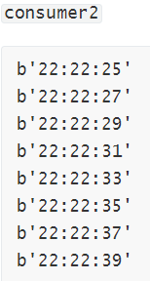
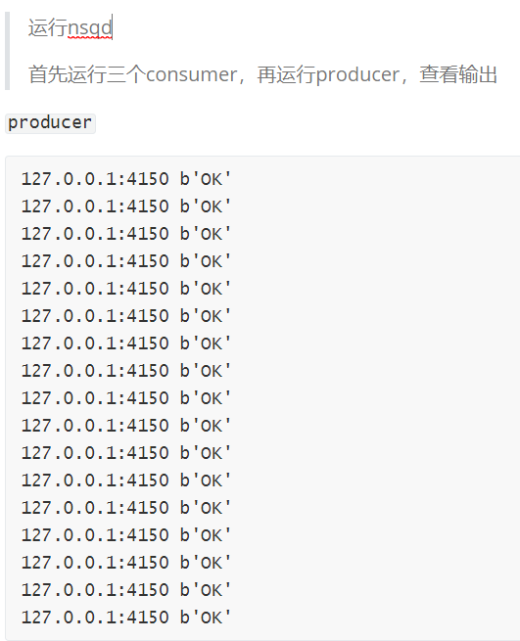
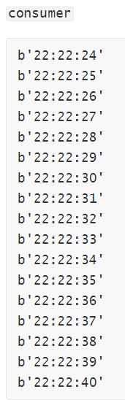
consumer1和consumer2共用一个channel，各自收到一部分消息，channel和ch两个channel都收到全部消息

Slide 24
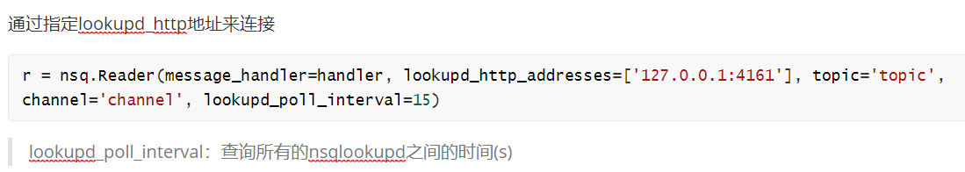
02
python中使用
集群
https://pynsq.readthedocs.io/en/latest/writer.html

Slide 25
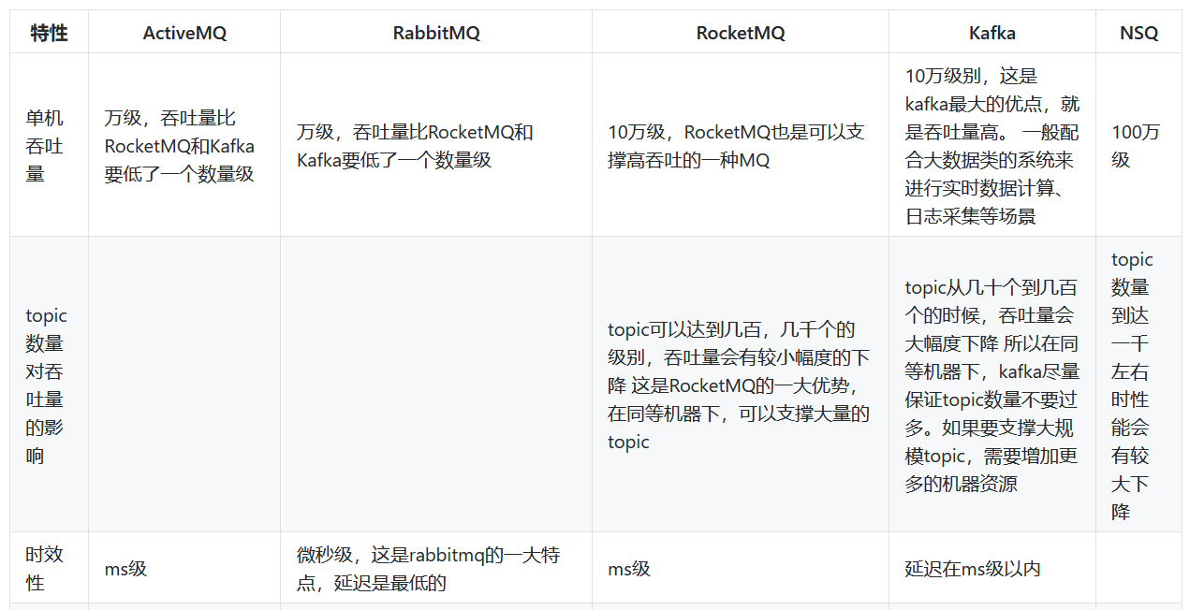

Slide 26
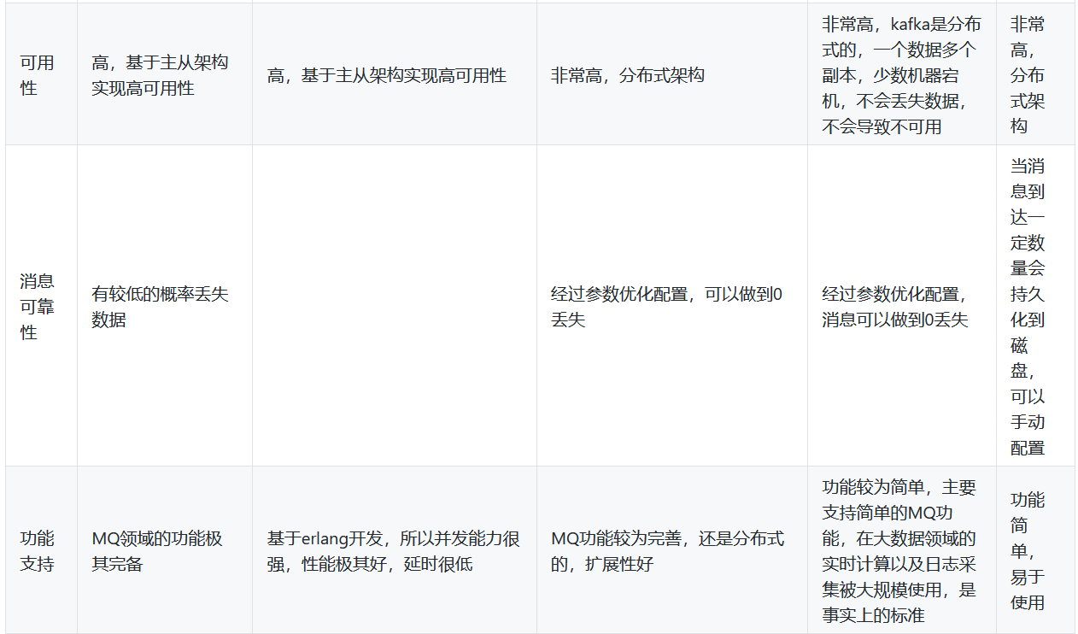

Slide 27
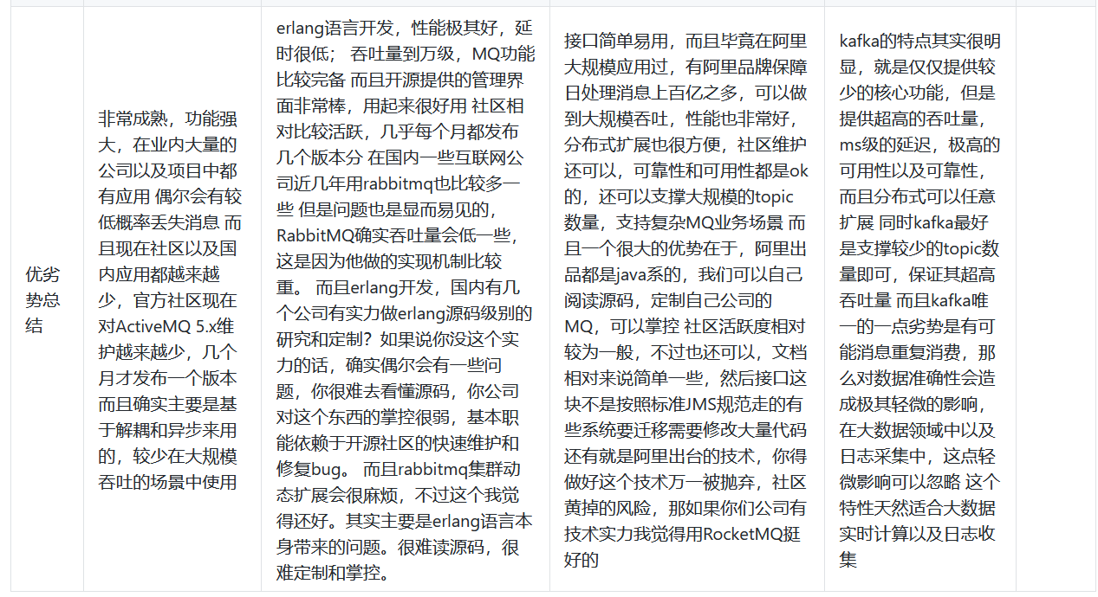

Slide 28
参考 https://www.cnblogs.com/laojiao/p/9573016.html
一般业务系统要使用MQ，RocketMQ是很好的选择
对于大数据领域的实时计算、日志采集能需求，Kafka是处于业界标准地位的，使用Kafka更为合适。
NSQ使用Go语言实现，适合小型项目，自带分布式集群配置工具

